Slide 1

KHỞI ĐỘNG
Theo em, thế nào là người dũng cảm, có nghĩa khí? Hành động dũng cảm, có nghĩa khí mà em đã thực hiện là gì? Hãy chia sẻ với cả lớp điều đó.

Slide 2
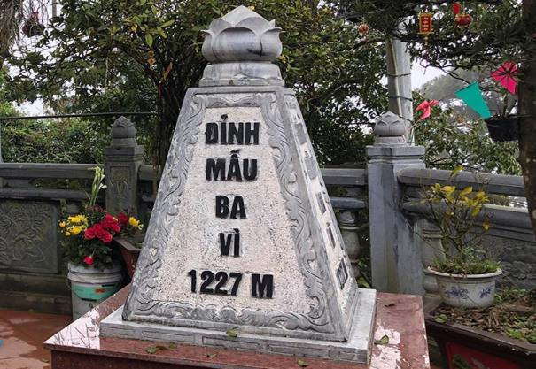
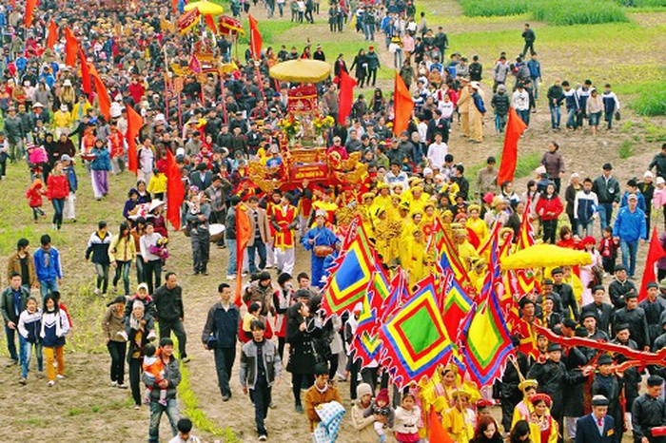
Hoạt động 1: Khởi động
Hình ảnh lễ hội đền thánh Tản Viên

Slide 3
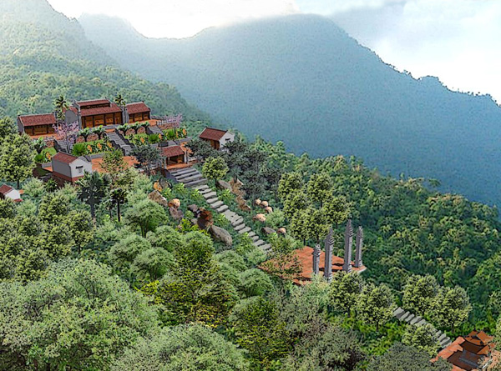
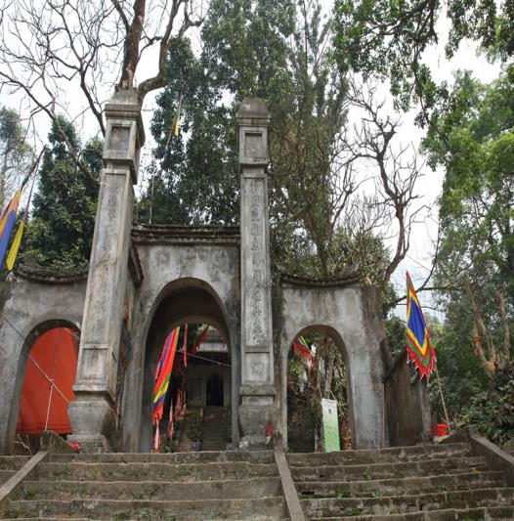
Hình ảnh lễ hội đền thánh Tản Viên

Slide 4
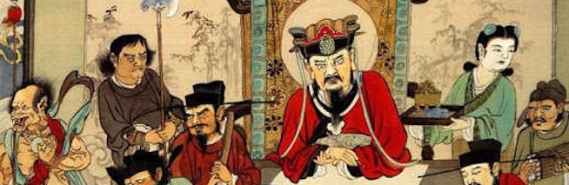
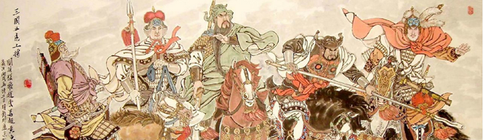
Chuyeän chöùc phaùn söï ñeàn Taûn Vieân
Vaên baûn đọc
Tieát: 03 - 04

Slide 5
Hoạt động 2: Hình thành kiến thức
I. Tìm hiểu chung
1. Tác giả: Nguyễn Dữ

Slide 6
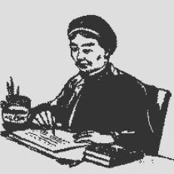
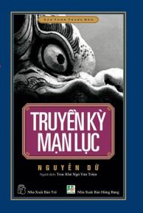
I. Tìm hiểu chung
1. Tác giả: Nguyễn Dữ
Sống ở thế kỉ XVI, quê ở Hải Dương.
Từng làm quan nhưng không bao lâu thì lui về ẩn dật.
Tác phẩm nổi tiếng: Truyền kì mạn lục thể hiện rõ quan điểm sống và tấm lòng của ông với cuộc đời.

Slide 7
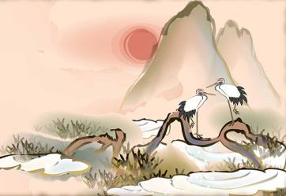
I. Tìm hiểu chung
2. Tác phẩm

Slide 8
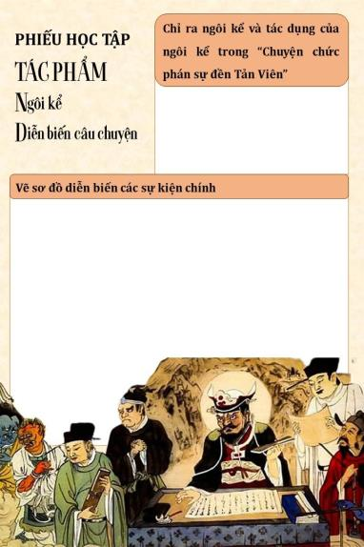
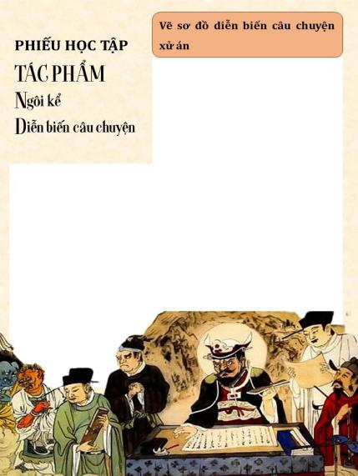
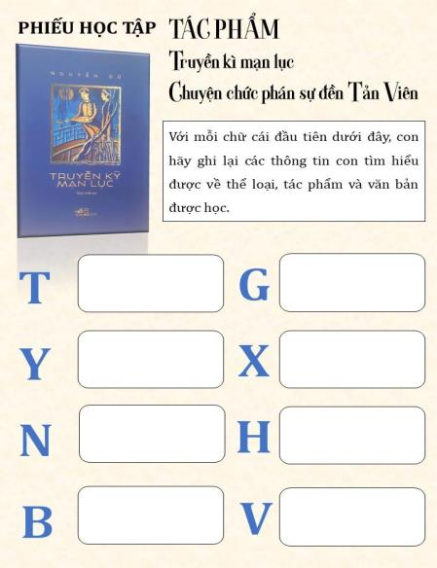
Hoàn thành phiếu học tập trên

Slide 9
I. Tìm hiểu chung
2. Tác phẩm
a. Thể loại truyền kì
- Là một thể loại văn xuôi tự sự thời trung đại phản ánh hiện thực qua những yếu tố li kì, hoang đường.
- Trong truyện truyền kì, thế giới con người và thế giới cõi âm với những thánh thần ma quỷ có sự tương giao.

Slide 10

I. Tìm hiểu chung
2. Tác phẩm
b. Truyền kì mạn lục
- Truyền kì mạn lục: ghi chép các truyện li kì tản mạn của dân chúng.
- Viết bằng chữ Hán, gồm 20 truyện, ra đời vào nửa đầu thế kỉ XVI.
- Nội dung:
+ Hiện thực xã hội đương thời.
+Số phận con người.
+Tinh thần dân tộc.

Slide 11
I. Tìm hiểu chung
2. Tác phẩm
b. Truyền kì mạn lục
- Nghệ thuật: Có sự tham gia của yếu tố hoang đường, kì ảo.
Truyền kì mạn lục vừa có giá trị hiện thực, vừa có giá trị nhân đạo → là Thiên cổ kỳ bút.

Slide 12
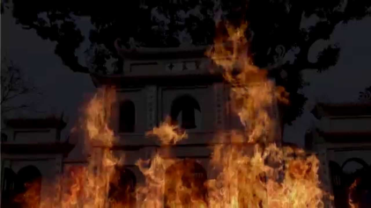
I. Tìm hiểu chung
2. Tác phẩm
c. Chuyện chức phán sự đền tản viên
Bố cục: 4 phần
Chủ đề: Miêu tả người trí thức Tử Văn với tính cách cương trực, dũng cảm đốt đền, mạnh mẽ, quyết liệt vạch mặt gian tà trước công lí và giành chiến thắng.

Slide 13
Ngôi kể: ngôi thứ 3
Người kể: Tác giả

Slide 14
Giới thiệu nhân vật Ngô Tử Văn và hành động đốt đền tà.
Tử Văn gặp hồn ma tên Bách hộ Thôi và Thổ thần.
Tử Văn trong phiên toà
-Tử Văn được thổ thần giới thiệu và nhận chức phán sự đền Tản Viên
- Lời bình của tác giả.
1
2
3
4

Slide 15
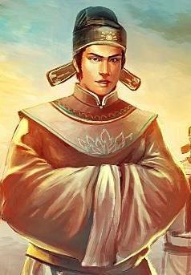
II. Đọc hiểu văn bản
1. Hình tượng nhân vật Ngô Tử Văn
NHIỆM VỤ 1
Ngay từ đầu truyện, tác giả đã giới thiệu Ngô Tử Văn - nhân vật chính như thế nào? Theo em tại sao tác giả lại lựa chọn những chi tiết đó để giới thiệu về nhân vật?

Slide 16
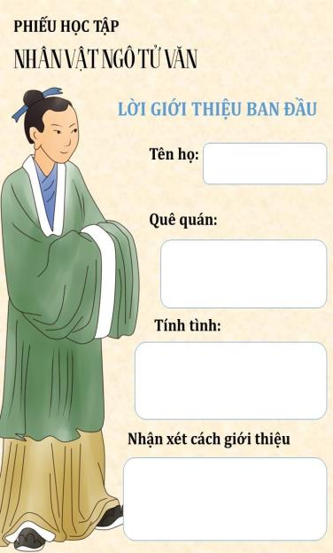
Hoàn thành phiếu học tập trên

Slide 17
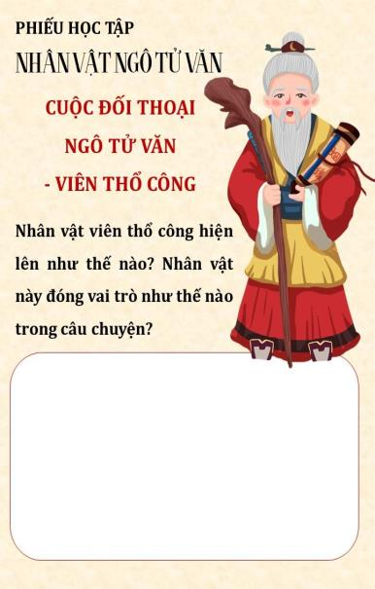
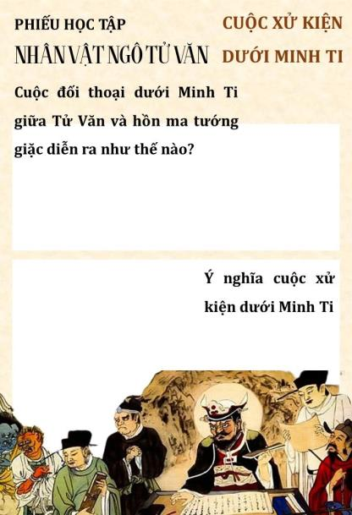
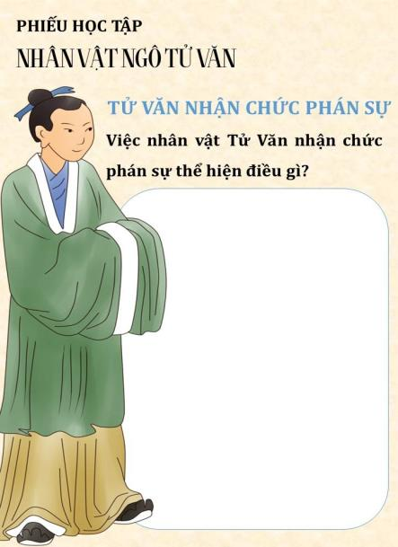
Hoàn thành phiếu học tập trên

Slide 18
II. Đọc hiểu văn bản
1. Hình tượng nhân vật Ngô Tử Văn
a. Giới thiệu nhân vật
  -Họ tên: Ngô Tử Văn/ Soạn.
- Quê quán: Huyện Yên Dũng, đất Lạng Giang
Tính tình: Khảng khái, nóng nảy, thấy sự gian tà không chịu được. → Từ ngữ mang tính khẳng định.
- Xuất thân: theo nghiệp nho, đọc sách thánh hiền, nghèo (hàn sĩ) → người có học thức, sống gần gũi với nhân dân (nghèo), chứng kiến cuộc sống của họ bị yêu quái "gieo rắc tai hoạ"

Slide 19
II. Đọc hiểu văn bản
a. Giới thiệu nhân vật Ngô Tử Văn
  → Cách mở đầu trực tiếp, ngắn gọn theo phương pháp truyền thống của văn học trung đại, chưa thoát khỏi lối kể dân gian.

Slide 20
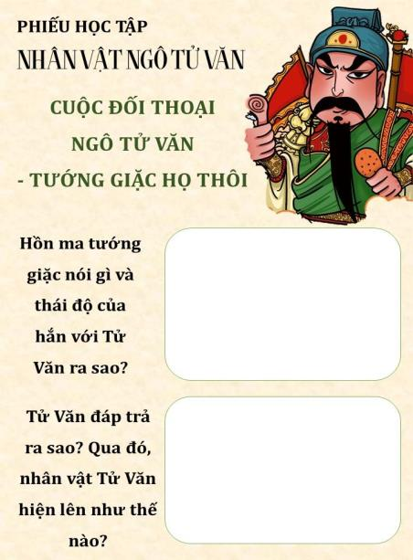
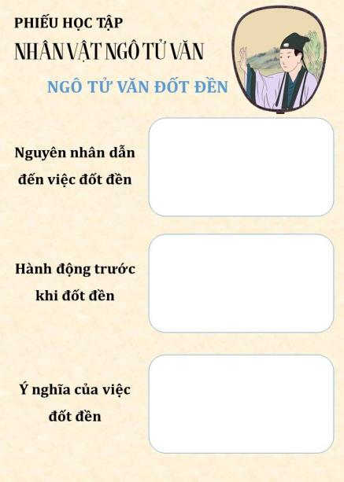
II. Đọc hiểu văn bản
b. Mối quan hệ của Ngô Tử Văn với các nhân vật
Hoàn thành phiếu học tập

Slide 21
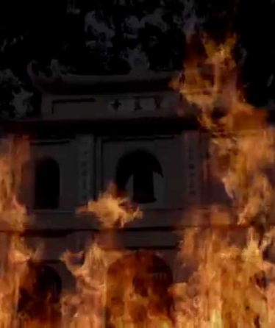
II. Đọc hiểu văn bản
Hành động của đốt đền
Đền là nơi thờ người có công với nước, với dân. Bách hộ họ Thôi là tên tướng giặc bại trận, đi cướp nước thì không đáng phải thờ -> Tức giận trước việc “hưng yêu tác quái” của tên hung thần Bách hộ họ Thôi.
*Nguyên nhân

Slide 22
II. Đọc hiểu văn bản
b1. Mối quan hệ của Tử Văn với dân làng
- Tử Văn đốt đền, mọi người sợ hãi thay cho chàng, tương phản với Tử Văn vẫn "vung tay không cần gì cả"
- Mọi người (nhân vật tập thể): sợ hãi (dù bị vong hồn của tên bách hộ "gieo rắc tai hoạ" nhưng không dám phản kháng). Từ đó, làm nổi bật lên sự hiểu biết, can đảm và cứng cỏi của Tử Văn

Slide 23
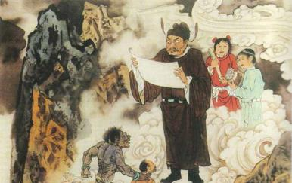
II. Đọc hiểu văn bản
b2. Mối quan hệ của Tử Văn với thổ thần
- Thổ thần bị đánh đuổi, e sợ, bất lực
- Tương phản với Tử Văn dám hành động, dù chưa biết chắc có giành phần thắng hay không → sự can đảm, cứng cỏi của Tử Văn

Slide 24
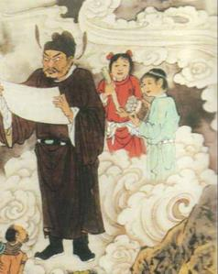
II. Đọc hiểu văn bản
b3. Mối quan hệ của Tử Văn với hồn ma tướng giặc
Thái độ điềm nhiên không sợ trước những lời đe dọa của hung thần.
Tướng giặc
Trách mắng
Tử Văn
Mặc kệ
Đòi trả đền
Ngồi ngất ngưởng
Đe doạ
Tự nhiên

Slide 25
II. Đọc hiểu văn bản
b3. Mối quan hệ của Tử Văn với hồn ma tướng giặc
-Thái độ điền nhiên không sợ trước những lời đe dọa của hung thần.
- Tử Văn được thổ thần hiến kế, cùng hợp tác với nhau để chống lại viên bách hộ
- Các đền miếu xung quanh đều bao che cho vong hồn họ Thôi vì được hắn dùng lợi mua chuộc, trong khi đó, Tử Văn đốt đền là vì nhân dân, không vì lợi. Đó là sự chính trực của chàng

Slide 26
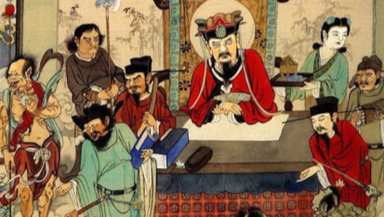
II. Đọc hiểu văn bản
b4. Mối quan hệ của Tử Văn với Diêm Vương
- Trước Diêm Vương, chàng vẫn lớn tiếng để khẳng định bản thân, đòi lại công bằng →can đảm, cứng cỏi.
- Diêm Vương công minh, xử đúng tội tên tướng giặc và trả công xứng đáng cho Tử Văn - được nhận chức phán sự ở đền Tản Viên.

Slide 27
II. Đọc hiểu văn bản
→ Mối quan hệ giữa những phẩm chất của Tử Văn
- Hiểu biết và chính trực giúp Tử Văn là người biết phân biệt đúng sai
- Can đảm và cứng cỏi giúp Tử Văn có dũng khí để bảo vệ điều đúng, chống lại kẻ ác, kẻ gian tham; biết cất tiếng để nói lên lẽ phải, khẳng định chính nghĩa của mình. Điều này khiến chàng khác với thổ thần (lương thiện nhưng thiếu sức mạnh hành động) và mọi người (lương thiện nhưng thiếu sự hiểu biết và sợ hãi)
- Có các phẩm chất tốt đẹp nên Tử Văn được giúp đỡ, phù trợ của các nhân vật khác (thổ thần), biết cách hợp tác vì thế mà giành thắng lợi trong phiên toà.

Slide 28
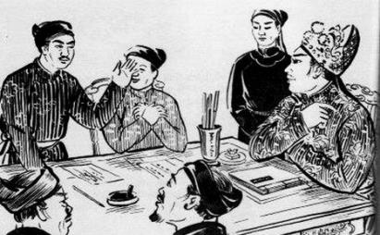
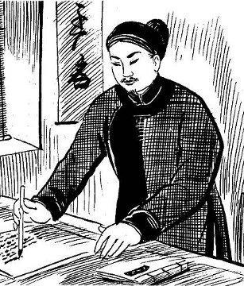
II. Đọc hiểu văn bản
2.Nghệ thuật
a) Những yếu tố kì ảo của tác phẩm
- Thế giới hồn ma, thế giới âm phủ, thế giới của thần linh tồn tại song song với thế giới trần thế và có tác động trực tiếp đến thế giới trần thế
- Tử Văn (người trần thế) có thể gặp và giao tiếp với nhân vật của thế giới khác: hồn ma của viên bách hộ, thổ thần, Diêm Vương, quỷ Dạ Xoa…
- Sau này, đã giữ chức phán sự ở đền Tản Viên, nhưng Tử Văn vẫn có giao tiếp với người quen cũ.
- Những đặc điểm trên cũng xuất phát trong các truyện cổ dân gian (Tấm Cám, Thạch Sanh…) →Nguyễn Dữ đã tiếp thu những yếu tố này để xây dựng nên tác phẩm của mình.
- Kín đáo gửi gắm nhận thức của nhà văn về hiện thực thời đại (một thời đại ở đó sự thật luôn có khả năng bị "bưng bít" bởi "rễ ác mọc lan", đầy rẫy những chuyện "dối trá càn bậy" trong đời sống), gửi gắm mơ ước về công lí của nhà văn.
- Yếu tố kì ảo trong truyện dân gian chủ yếu nhằm ca ngợi phẩm chất lương thiện của nhân vật. Với Nguyễn Dữ, chủ yếu giúp nhân vật bộc lộ phẩm chất cứng cỏi, khí phách

Slide 29
II. Đọc hiểu văn bản
b) Chức năng của người kể chuyện
- Người kể chuyện trong phần chính văn:
+ Là người kể chuyện toàn tri, biết tất nhưng giấu mặt
+ Không bộc lộ thái độ mà chỉ để cho câu chuyện tái hiện một cách khách quan
+ Là người kết nối giữa độc giả và tác giả.
- Người bình luận ở phần lời bình cuối truyện:
+ Là hiện thân trực tiếp của tác giả
+ Công khai bộc lộ thái độ và suy nghĩ của mình
+ Giao tiếp trực tiếp với độc giả

Slide 30
II. Đọc hiểu văn bản
3. Lời bình ở cuối truyện
- Kẻ sĩ là người có học thức và nhân cách → Hiểu phận sự của mình và can đảm thực hiện phận sự đó. Kẻ sĩ chỉ quan tâm làm tốt bổn phận của mình, không e sợ trước những thách thức, trở ngại và thậm chí là sự thất bại.
- Trời không phải là sự tồn tại siêu hình. Từ chính thế giới hình tượng trong truyện, ta hiểu trời là người nghiêm minh, là khả năng biết lắng nghe của luật pháp, của những người làm chính sự.
→ Vì thế, lời bình luận có hàm ý: để thành tựu có những điều tốt đẹp, cần có những người có phẩm hạnh nhưng cũng cần một bộ máy để bảo vệ, để hiện thực hoá những điều tốt đẹp đó.

Slide 31
III. TỔNG KẾT
1. Nội dung
- Chiến thắng của chính nghĩa trên mọi lĩnh vực trong cuộc sống của con người. Đây là niềm tin tất yếu cần có ở mỗi chúng ta
-Thể hiện niềm tự hào về những người trí thức Việt, những con người kiên định, dũng cảm luôn đứng về lẽ phải và công lí.
- Tố cáo hiện thực về xã hội đương thời với nhiều thủ đoạn, nhiều mánh khoé,…
2. Nghệ thuật
- Sử dụng thành công yếu tố “ kì” và yếu tố “thực”:
+ Câu chuyện li kì, nhiều chi tiết khác thường thu hút người đọc; những xung đột ngày càng căng thẳng, dẫn đến cao trào, kết thúc có hậu, kẻ ác đền tội, người thiện được phục hồi và đền đáp.
- Khắc hoạ tính cách nhân vật sâu sắc

Slide 32


Hoạt động luyện tập
Viết đoạn văn từ 8 -10 dòng nêu cảm nhận của em về nhân vật Ngô Tử Văn khi đốt đền tà.

Slide 33
Bảng kiểm kĩ năng viết đoạn văn
STT | Tiêu chí | Đạt/ Chưa đạt
1 | Đảm bảo hình thức đoạn văn với dung lượng 8-10 dòng
2 | Đoạn văn đúng chủ đề: cảm nhận của em về nhân vật Ngô Tử Văn khi đốt đền tà.
3 | Đoạn văn đảm bảo tính liên kết giữa các câu trong đoạn văn, có sự kết hợp các thao tác lập luận phù hợp.
4 | Đoạn văn đảm bảo yêu cầu về chính tả, cách sử dụng từ ngữ, ngữ pháp.
5 | Đoạn văn thể hiện sự sáng tạo: suy nghĩ sâu sắc về vấn đề nghị luận; có cách diễn đạt mới mẻ.

Slide 34


Hoạt động 5: Vận dụng
Là một thẩm phán trong tương lai, em cần học hỏi từ Ngô Tử Văn những phẩm chất nào?

Slide 35
Nhiệm vụ 2: Dự án (Về nhà)
- Nhóm 1+ 2: Vẽ tranh minh hoạ nội dung của đoạn trích.
- Nhóm 3 + 4: Đóng vai để diễn lại một hoạt cảnh trong đoạn trích.
Rubric đánh giá sản phẩm học tậpnhóm
Nhiệmvụ | Mức 1 | Mức 2 | Mức 3
Vẽ tranh minh hoạ nội dung văn bản (10 điểm) | Các nét vẽ chưa đẹp và bức tranh còn đơn điệu về hình ảnh, màu sắc. ( 5 – 6 điểm) | Các nét vẽ đẹp nhưng bức tranh chưa thật phong phú. (7 – 8 điểm) | Bức tranh với nhiều đường nét đẹp, phong phú, hấp dẫn. (9 - 10 điểm)
Đóng vai diễn lại một hoạt cảnh (10 điểm) | Kịch bản đúng hướng nhưng chưa đầy đủ nội dung, diễn viên chưa nhập vai tốt. ( 5 – 6 điểm) | Kịch bản đủ nội dung nhưng chưa hấp dẫn, các diễn viên diễn có ý thức diễn xuất nhưng chưa tạo được ấn tượng sâu. (7 – 8 điểm) | Kịch bản đầy đủ nội dung và hấp dẫn, cuốn hút người xem, diễn viên diễn xuất tốt, mang lại cảm xúc cho người xem. (9 - 10 điểm)

Slide 36
HOẠT ĐỘNG 6: HƯỚNG DẪN TỰ HỌC
- Vẽ sơ đồ tư duy về các đơn vị kiến thức của bài học.
- Tìm đọc một số truyện khác trong "Truyền kì mạn lục"
- Chuẩn bị: đọc văn bản "Muối của rừng" -Nguyễn Huy Thiệp

